Slide 1
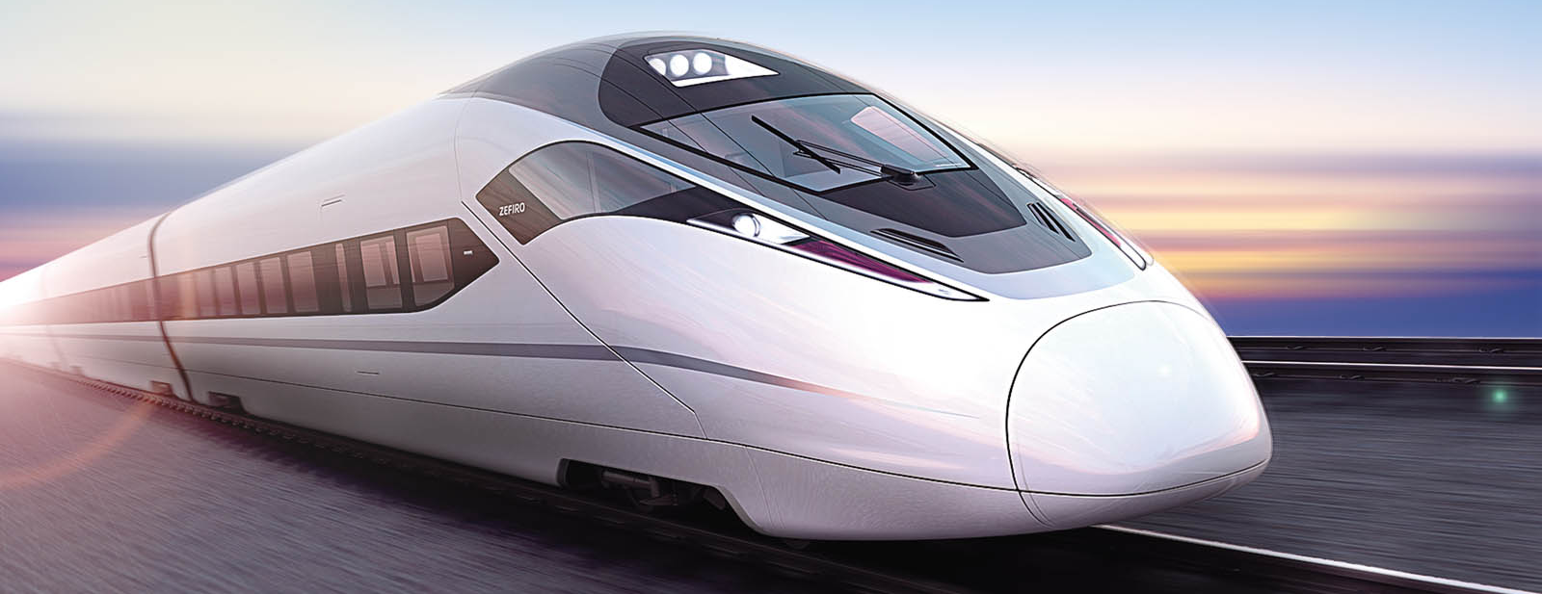
20XX
复兴号动车组列车

Slide 2
1
发展历史
目录
2
编组形式
CONTENTS
3
车辆特征
4
价值意义

Slide 3
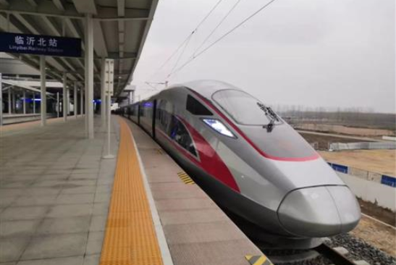
复兴号动车组列车
英文代号为CR（China Rejuvenation），是中国标准动车组的中文命名，由中国铁路总公司牵头组织研制、具有完全自主知识产权、达到世界先进水平的动车组列车，其中，由CR400系列担当的部分车次是世界上商业运营时速最高的动车组列车

Slide 4
1
发展历史

Slide 5
发展历史
2004年
我国引进德国、日本等国的高速动车组技术，在消化吸收再创新的基础上，生产出了“和谐号”系列高速动车组，在较短的时间里满足了百姓出行的需要。然而基于不同平台研发出的“和谐号”车型，由于标准不统一，不能互联互通，难以互为备用，提高了运营和维修成本
2012年
由中国铁路总公司主导，中国铁道科学研究院技术牵头，中车所属企业设计制造，开展了中国标准动车组设计研制工作
2016年7月15日
“复兴号”原型车CRH-0207和CRH-0503以超过420公里的时速在郑徐高铁上交会，创造了高铁列车交会速度的世界新纪录
2017年6月25日
中国标准动车组被正式命名为“复兴号”CR400系列

Slide 6
发展历史
2017年6月26日
在京沪高铁两端的北京南站和上海虹桥站“复兴号”双向首发
2017年9月21日
铁路实行新的列车运行图，CR400“复兴号”动车组在京沪高铁率先实现350公里时速运营，我国再次成为世界上高铁商业运营速度最高的国家
2018年4月10日起
铁路实行新的列车运行图，CR400“复兴号”动车组开行数量增加
2018年6月26日
CR400“复兴号”动车组上线运营满1周年，累计发送旅客4130万人次

Slide 7
发展历史
2018年7月1日起
全国铁路将实行新的列车运行图，16辆CR400长编组“复兴号”动车组将投入运营
2018年8月8日起
京津城际全部更换为“复兴号”CR400高铁列车，“复兴号”在京津城际铁路恢复时速350公里运行
2018年6月至9月
中国铁路总公司组织了京沈综合试验段CTCS3+ATO列控系统试验，CR400复兴号在世界上首次实现时速350公里自动驾驶功能
2018年10月
17辆编组超长版CR400“复兴号”亮相，车身长439.8米可乘坐1283人

Slide 8
发展历史
2018年12月24日
时速350公里17辆长编组、时速250公里8辆编组、时速160公里动力集中等多款“复兴号”新型动车组首次公开亮相
2019年1月5日零时起
全国铁路将实行新列车运行图，时速160公里动力集中型电动车组——复兴号CR200J型电力动车组，也将开始逐步替代传统普速列车在京沪线上线运营
2019年8月8日
由乌鲁木齐开往库尔勒的首趟C8802次CR200J“复兴号”列车由乌鲁木齐站开出，标志着新疆也进入了“复兴号”列车时代
2019年8月16日
大理至丽江首次开行CR200J “复兴号”动车组，最短运行时间2小时08分

Slide 9
发展历史
2019年9月20日
中国铁路投资有限公司旗下招标采购交易平台发布3个时速350公里复兴号动车组采购项目招标公告，包含768辆用于16辆编组，170辆用于17辆编组，40辆用于高寒8辆编组，总计978辆
2019年12月30日
350公里智能京张高铁正式开通运营，也是中国第一条采用北斗卫星导航系统并实现自动驾驶等功能的智能高铁。CR400BF-C型列车投入运营
2020年4月初
中国铁路郑州局集团公司首次配属“复兴号”动车组列车，并在郑州东站发布中原“复兴号”的首发仪式G806，G93，G370等陆续使用CR400BF-A车底担当
2020年12月15日
CR300BF型“复兴号”动车组抵达西安动车段，担负即将开通的银西高铁旅客运输任务，这是该型号动车组在中国的首次上线

Slide 10
发展历史
2020年12月26日
成渝城际实现时速350公里商业运营，成渝间的通行时间缩短至1小时
2021年1月20日
铁路实施新的列车运行图，CR400AF/CR400BF“复兴号”动车组开进西银高铁，旅客可乘坐前往北京，上海，广州的等城市
2021年6月24日
两列新型“复兴号”智能动车组正在上海虹桥动车运用所做上线前的最后调试。即将实行的全国铁路今年第三季度列车运行图，“复兴号”智能动车组将扩大开行范围，CR400AF-Z(8辆标准编组)和CR400AF-BZ(17辆超长编组)两种编组的列车将正式上线投入运营

Slide 11
2
编组形式

Slide 12
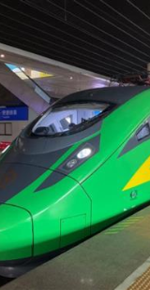
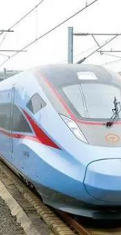
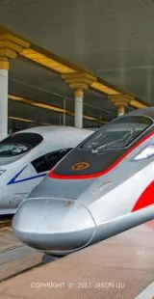
编组形式
中国动车组将采用CR200/300/400命名，分别对应160、250和350（km/h）三种持续时速等级，数字代表最高时速，例如，400代表最高速度可达400km/h及以上，持续运行速度为350km/h

Slide 13
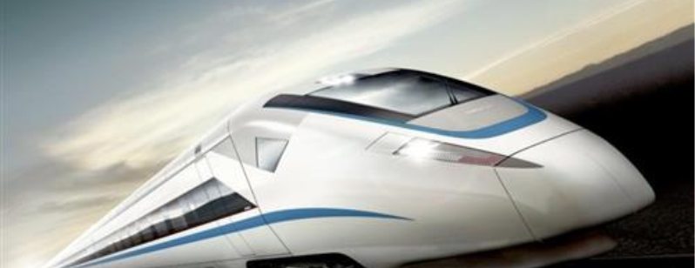
编组形式
三种时速满足不同的市场需求，中国高速铁路主要是时速350、250两种，中国快速铁路是时速200和160两种。三种时速列车可以满足这四种时速需求，CR200可以兼容快速铁路两种时速

Slide 14
3
车辆特征

Slide 15
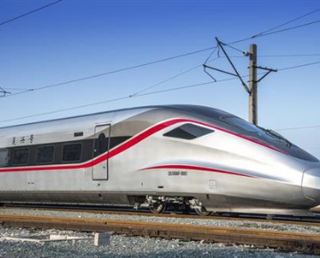
车辆特征
寿命更长
中国标准动车组在降低全寿命周期成本、进一步提高安全冗余等方面加大了创新力度。为适应中国地域广阔、温度横跨正负40℃、长距离、高强度等运行需求，“复兴号”进行了60万公里运用考核，比欧洲标准还多了20万公里。最终，整车性能指标实现较大提升，“复兴号”的设计寿命达到了30年，而“和谐号”是20年

Slide 16
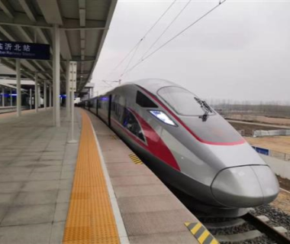
车辆特征
身材更好
采用全新低阻力流线型头型和车体平顺化设计，车型看起来更优雅，跑起来也更节能。坐过“和谐号”的朋友都会发现，动车组车顶有个“鼓包”，那其实是受來臫頭條电弓和空调系统。咱们“复兴号”把这个“鼓包”下沉到了车顶下的风道系统中，使列车不仅看起来更美，列车阻力比既有CRH380系列降低7.5%－12.3%，列车在350公里时速下运行，人均百公里能耗下降17%左右

Slide 17
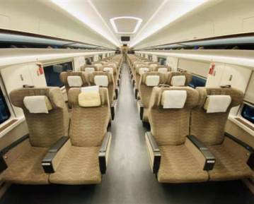
车辆特征
容量更大
从外面看“复兴号”身材更好了，登车后，旅客还会惊异于空间更大，因为列车高度从3700毫米增高到了4050毫米。虽然断面增加、空间增大的情况下，按时速350公里试验运行，列车运行阻力、人均百公里能耗和车内噪声明显下降，而且有心的乘客还会发现，座位间距更宽敞

Slide 18
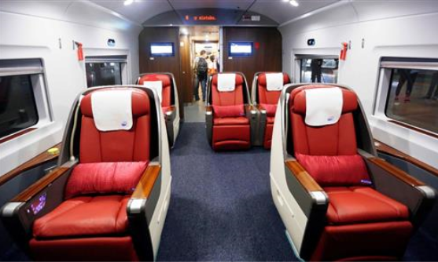
车辆特征
舒适度更高
“复兴号”空调系统充分考虑减小车外压力波的影响，通过隧道或交会时减小耳部不适感；列车设有多种照明控制模式，可根据旅客需求提供不同的光线环境。当然更值得喜大普奔的是，车厢内实现了WiFi网络全覆盖。当然，这个连接效果如何，还有待乘客们上车检验

Slide 19
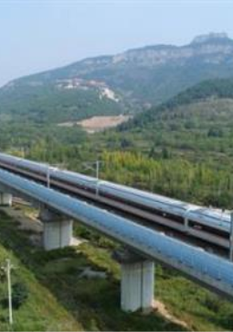
车辆特征
安全性更高
“复兴号”设置智能化感知系统，建立强大的安全监测系统，全车部署了2500余项监测点，比以往监测点最多的车型还多出约500个，能够对走行部状态、轴承温度、冷却系统温度、制动系统状态、客室环境进行全方位实时监测。它可以采集各种车辆状态信息1500余项，为全方位、多维度故障诊断、维修提供支持。此外，列车出现异常时，可自动报警或预警，并能根据安全策略自动采取限速或停车措施。在车头部和车厢连接处，还增设碰撞吸能装置，在低速运行中出现意外碰撞时，可通过装置变形，提高动车组被动防护能力

Slide 20
4
价值意义

Slide 21
价值意义
“复兴号”CR400系列动车组的成功研制和投入运用，对于中国全面系统掌握高铁核心技术、加快高铁“走出去”具有重要战略意义

Slide 22
汇报结束
不妥之处敬请批评指正

